Slide 1

H αλφαβήτα του ιωδίου
Ένα εγχειρίδιο για μαθητές
και εκπαιδευτικούς

Slide 2
Εργαλείο Ανατροφοδότησης Ιωδίου
Παρακαλώ, αφιερώστε 5 λεπτά για να συμπληρώσετε το εργαλείο ανατροφοδότησης ιωδίου ατομικά
Notes:
Αν οι μαθητές έχουν υπολογιστές και πρόσβαση στο διαδίκτυο, παρακαλώ χρησιμοποιήστε την διαδικτυακή εκδοχή του εργαλείου στην ιστοσελίδα.

Slide 3
Γιατί είναι σημαντικό το ιώδιο;
Tο ιώδιο είναι ένα απαραίτητο μέταλλο που παίζει βασικό ρόλο στον οργανισμό για μια υγιή ζωή.
Το χρειάζεσαι μόνο σε μικρές ποσότητες κάθε μέρα. Βοηθά τον θυρεοειδή σου αδένα, ο οποίος
ελέγχει πόσο γρήγορα το σώμα σου χρησιμοποιεί την ενέργεια. Είναι κρίσιμο για την ανάπτυξη
και τη διατήρηση της ενέργειας. Χωρίς αρκετό ιώδιο, το σώμα σου μπορεί να μην λειτουργεί όπως
θα έπρεπε, οπότε φρόντισε να λαμβάνεις αρκετό.
Χρειάζεσαι το ιώδιο πριν γεννηθείς και από πολύ νωρίς στη ζωή σου για να βεβαιωθείς ότι
αναπτύσσεσαι και μαθαίνεις καλά. Τους μήνες μετά τη γέννηση, το μητρικό ή το ξένο γάλα μπορεί
να σου παρέχει το ιώδιο που χρειάζεσαι. Ύστερα, θα πρέπει να το βρεις στη διατροφή σου από
διάφορες τροφές πλούσιες σε ιώδιο.
Ένα απαραίτητο μέταλλο είναι όταν ένα μέταλλο χρειάζεται αλλά το σώμα σου δε μπορεί να το παράξει, πρέπει να το πάρεις από τη διατροφή σου
Notes:
Γλωσσάρι: Ένα απαραίτητο μέταλλο είναι όταν ένα μέταλλο χρειάζεται αλλά το σώμα σου δε μπορεί να το παράξει, πρέπει να το πάρεις από τη διατροφή
σου
Ask students if they know what the word ‘essential mineral’ means?
Ρωτήστε τους μαθητές αν γνωρίζουν τι σημαίνει το ‘απαραίτητο μέταλλο’.
Πιθανόν ρωτήστε τους αν γνωρίζουν άλλα απαραίτητα μέταλλα [σίδηρο, σελήνιο, χαλκός, μαγνήσιο, ψευδάργυρος, ασβέστιο, φώσφορος, κάλιο, νάτριο, χρώμιο, χλωρίδιο, φθόριο – και φυσικά ιώδιο]

Slide 4
Γιατί είναι σημαντικό το ιώδιο;
Το ιώδιο χρειάζεται πριν τη γέννησή σου, κατά την παιδική σου ηλικία, και όταν μια γυναίκα θα θέλει να αποκτήσει ένα μωρό.

Slide 5
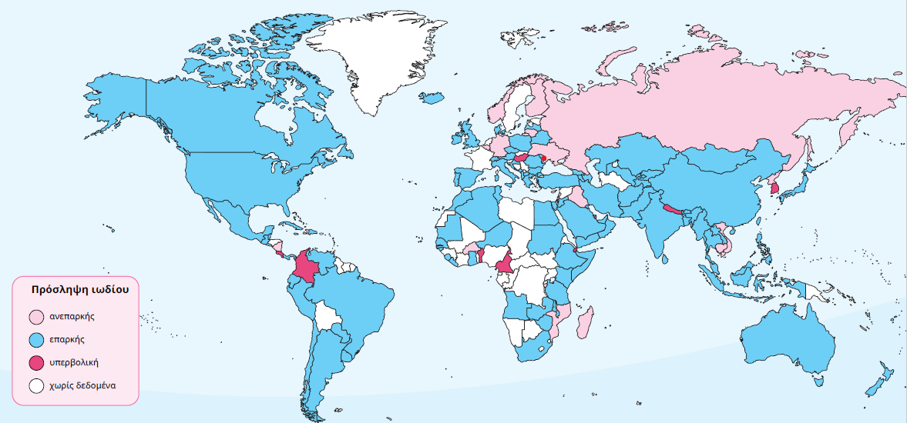
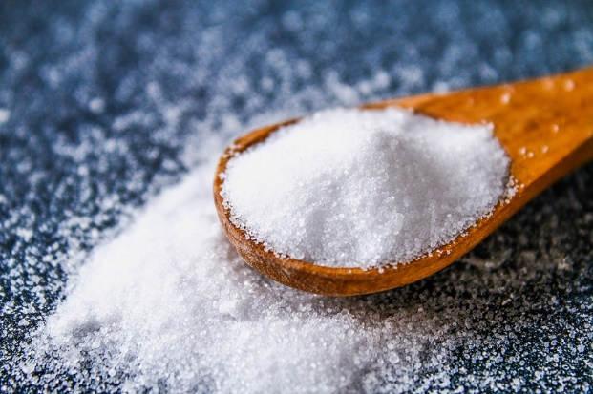
Όλοι στον κόσμο έχουν πρόσβαση στο ιώδιο στη διατροφή τους;
Οι περισσότερες διατροφικές συνήθειες σε πολλές χώρες στερούνται επαρκούς ιωδίου.
Η κατάσταση επάρκειας / ανεπάρκειας του ιωδίου παρακολουθείται από τις κυβερνήσεις ελέγχοντας την περιεκτικότητα σε ιώδιο στα ούρα κατά τη διάρκεια εθνικών ή τοπικών ερευνών.
Λόγω μιας παγκόσμιας εκστρατείας για την προσθήκη ιωδίου στο αλάτι μαγειρικής, μεγάλο μέρος του παγκόσμιου πληθυσμού έχει πλέον πρόσβαση στις απαραίτητες ποσότητες ιωδίου που χρειάζεται. Ωστόσο, σε ορισμένες χώρες, συμπεριλαμβανομένου του Ηνωμένου Βασιλείου και της Κυπριακής Δημοκρατίας, οι άνθρωποι δεν έχουν εύκολη πρόσβαση σε ιωδιούχο αλάτι.
Notes:
Δείτε την επόμενη διαφάνεια για την μεγαλύτερη εικόνα για τον χάρτη.

Slide 6
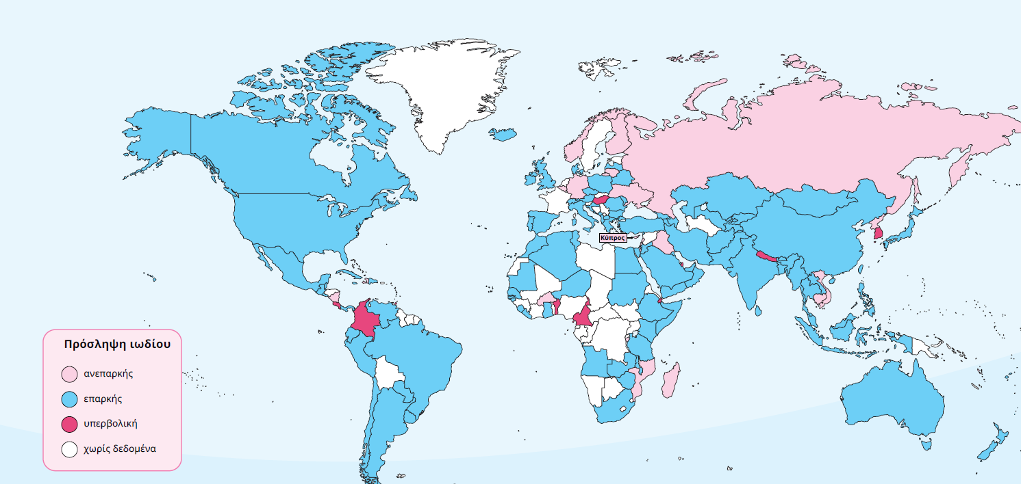
Βρείτε τη χώρα σας για να δείτε την κατάσταση του ιωδίου
Notes:
Χρησιμοποιήστε το εφέ του ζουμ στη ρύθμιση προβολή παρουσίασης για να τονίσετε τη χώρα σας.
Πιθανόν ρωτήστε τους μαθητές για χώρες όπου ο πληθυσμός έχει επαρκές ιώδιο, όχι αρκετό – ή πολύ.
Υπογραμμίστε ότι ενώ η πρόσληψη του ιωδίου είναι επαρκής για το γενικό πληθυσμό, μπορεί να υπάρχουν υπο-ομάδες που έχουν ανεπαρκή πρόσληψη ιωδίου.

Slide 7
Ποιά είναι η ιστορία για την ανεπάρκεια του ιωδίου;
Η έλλειψη ιωδίου έχει μακρά ιστορία. Το 326 π.Χ., ο Μέγας Αλέξανδρος είδε πρησμένους λαιμούς σε κατοίκους της βόρειας περιοχής του σημερινού Πακιστάν. Αυτό ήταν βρογχοκήλη, ένα πρήξιμο του θυρεοειδούς αδένα στον λαιμό λόγω έλλειψης ιωδίου.
Η Ελβετία ήταν η πρώτη χώρα στον κόσμο που πρόσθεσε το ιώδιο στο αλάτι ως τρόπο αντιμετώπισης του προβλήματος της ανεπάρκειας ιωδίου, και το κάνει για περισσότερα από εκατό χρόνια. Πριν από αυτό, υπήρχαν υψηλά ποσοστά σοβαρής και μόνιμης νοητικής αναπηρίας, καθώς και βρογχοκήλη, ιδιαίτερα σε περιοχές των Άλπεων με χαμηλά επίπεδα ιωδίου στο έδαφος και στα φυτά.
Notes:
Γλωσσάρι: Η νοητική αναπηρία περιλαμβάνει δυσκολίες στις γνωστικές λειτουργίες όπως η μάθηση, η κατανόηση, η μνήμη ή η επίλυση προβλημάτων, οι
οποίες μπορούν να επηρεάσουν την ικανότητα ενός ατόμου να κατανοεί πληροφορίες ή να αλληλεπιδρά με τον κόσμο με τυπικούς τρόπους.
Γλωσσάρι: Η έλλειψη ιωδίου ή ανεπάρκεια θρεπτικών συστατικών είναι όταν το σώμα σας δεν παίρνει αρκετά από κάτι που χρειάζεται, όπως σημαντικές βιταμίνες και μέταλλα, όπως το ιώδιο.

Slide 8
Ποιά είναι η ιστορία για την ανεπάρκεια του ιωδίου;
Η νοητική αναπηρία περιλαμβάνει δυσκολίες στις γνωστικές λειτουργίες όπως η μάθηση, η κατανόηση, η μνήμη ή η επίλυση προβλημάτων, οι οποίες μπορούν να επηρεάσουν την ικανότητα ενός ατόμου να κατανοεί πληροφορίες ή να αλληλεπιδρά με τον κόσμο με τυπικούς τρόπους.
Η έλλειψη ιωδίου έχει μακρά ιστορία. Το 326 π.Χ., ο Μέγας Αλέξανδρος είδε πρησμένους λαιμούς σε κατοίκους της βόρειας περιοχής του σημερινού Πακιστάν. Αυτό ήταν βρογχοκήλη, ένα πρήξιμο του θυρεοειδούς αδένα στον λαιμό λόγω έλλειψης ιωδίου.
Η Ελβετία ήταν η πρώτη χώρα στον κόσμο που πρόσθεσε το ιώδιο στο αλάτι ως τρόπο αντιμετώπισης του προβλήματος της ανεπάρκειας ιωδίου, και το κάνει για περισσότερα από εκατό χρόνια. Πριν από αυτό, υπήρχαν υψηλά ποσοστά σοβαρής και μόνιμης νοητικής αναπηρίας, καθώς και βρογχοκήλη, ιδιαίτερα σε περιοχές των Άλπεων με χαμηλά επίπεδα ιωδίου στο έδαφος και στα φυτά.
Η έλλειψη ιωδίου ή ανεπάρκεια θρεπτικών συστατικών είναι όταν το σώμα σας δεν παίρνει αρκετά από κάτι που χρειάζεται, όπως σημαντικές βιταμίνες και μέταλλα, όπως το ιώδιο.
Notes:
Γλωσσάρι: Η νοητική αναπηρία περιλαμβάνει δυσκολίες στις γνωστικές λειτουργίες όπως η μάθηση, η κατανόηση, η μνήμη ή η επίλυση προβλημάτων, οι
οποίες μπορούν να επηρεάσουν την ικανότητα ενός ατόμου να κατανοεί πληροφορίες ή να αλληλεπιδρά με τον κόσμο με τυπικούς τρόπους.
Γλωσσάρι: Η έλλειψη ιωδίου ή ανεπάρκεια θρεπτικών συστατικών είναι όταν το σώμα σας δεν παίρνει αρκετά από κάτι που χρειάζεται, όπως σημαντικές βιταμίνες και μέταλλα, όπως το ιώδιο.

Slide 9
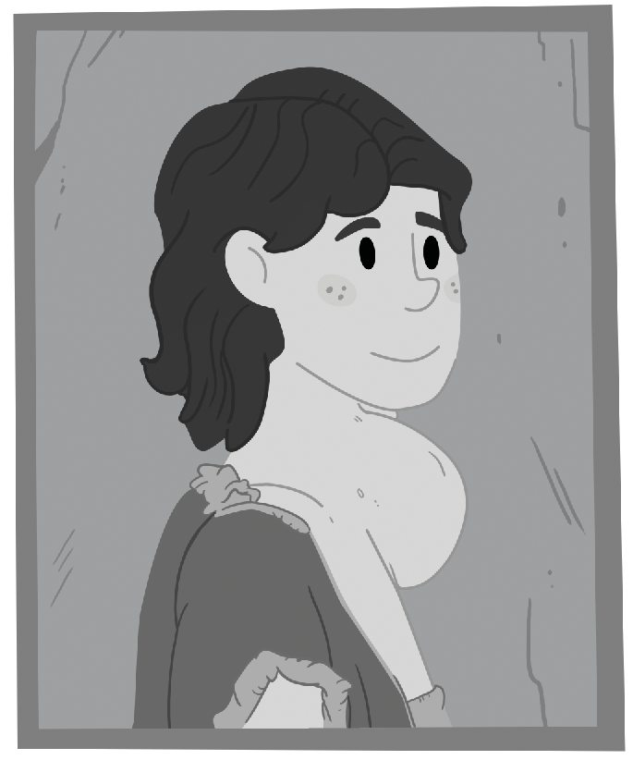
Ποιά είναι η ιστορία για την ανεπάρκεια του ιωδίου;
Πριν από περίπου 30 χρόνια, διεθνείς ηγέτες, η βιομηχανία αλατιού και άνθρωποι σε όλο τον κόσμο συγκεντρώθηκαν σε μια εκστρατεία για την προσθήκη ιωδίου στο αλάτι, η οποία ονομάζεται Παγκόσμια Προσθήκη Ιωδίου στο Αλάτι. Χάρη σε αυτήν την εκστρατεία, δε βλέπουμε πλέον τα σημάδια της σοβαρής ανεπάρκειας ιωδίου στα περισσότερα μέρη του κόσμου.
Ωστόσο, εξακολουθούμε να βλέπουμε μέτριες και ήπιες ελλείψεις, κυρίως λόγω της έλλειψης προσοχής στη χρήση ιωδιούχου αλατιού και στην ανεπαρκή κατανάλωση τροφών πλούσιων σε ιώδιο.

Slide 10
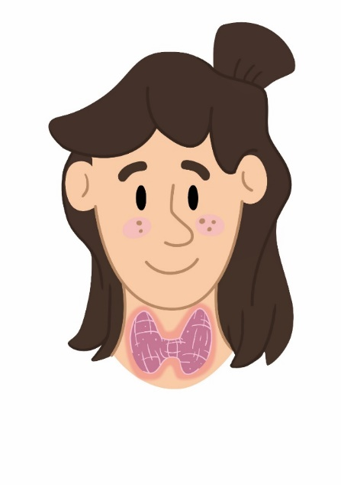
Ιώδιο: τροφοδοτεί την ανάπτυξη και την ενέργεια
Χρειάζεσαι ιώδιο για την παραγωγή θυρεοειδικών ορμονών, οι οποίες είναι απαραίτητες για την ανάπτυξη και το μεταβολισμό. Ο θυρεοειδής αδένας βρίσκεται μπροστά από το λαιμό σου, κάτω από το μήλο του Αδάμ. Εάν δεν μπορεί να παράγει τη σωστή ποσότητα θυρεοειδικών ορμονών, αυτό μπορεί να οδηγήσει σε αρνητικές επιπτώσεις στην υγεία.
Επίσης, εάν ο θυρεοειδής αδένας δε λαμβάνει αρκετό ιώδιο, μπορεί να οδηγήσει σε ασθένειες του θυρεοειδούς (παράγεται πολύ λίγη ή υπερβολική ποσότητα θυρεοειδικής ορμόνης). Δεδομένου ότι οι ορμόνες του θυρεοειδούς είναι σημαντικές για το μεταβολισμό, η έλλειψη ιωδίου μπορεί να οδηγήσει σε προβλήματα στη ρύθμιση της θερμοκρασίας του σώματος, κόπωση, κούραση και αλλαγές βάρους.
Γεγονός
Ο θυρεοειδής αδένας είναι ένας μικρός αδένας σε σχήμα πεταλούδας στο μπροστινό μέρος του λαιμού, κάτω από το μήλο τον λάρυγγα.
Notes:
There is an extension task to this page/slide
Υπάρχει μια έξτρα άσκηση σε αυτή τη σελίδα/διαφάνεια

Slide 11
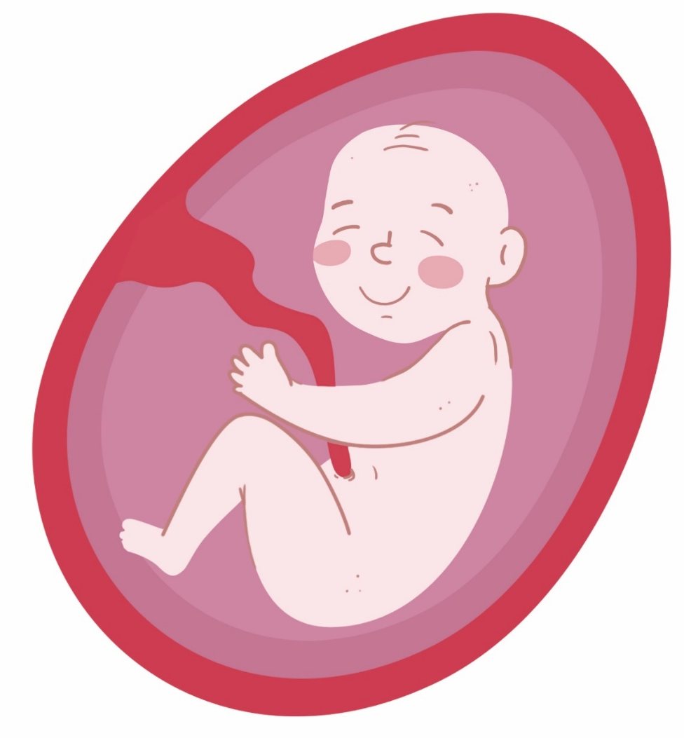
Ιώδιο στην εγκυμοσύνη: ανάπτυξη του εγκεφάλου του μωρού
Είναι σημαντικό μια κοπέλα να έχει μια καλή πρόσληψη ιωδίου πριν μείνει έγκυος.
Το ιώδιο είναι ζωτικής σημασίας κατά τη διάρκεια της εγκυμοσύνης επειδή υποστηρίζει την παραγωγή θυρεοειδικών ορμονών. Αυτές οι ορμόνες είναι απαραίτητες για τη σωστή ανάπτυξη του εγκεφάλου και του νευρικού συστήματος του μωρού.
Έτσι, το ιώδιο είναι σημαντικό για την ανάπτυξη των γνωστικών ικανοτήτων, τη μάθηση και τη γενική υγεία καθώς το μωρό μεγαλώνει.
Notes:
Υπάρχουν έξτρα ασκήσεις σε αυτή τη σελίδα/διαφάνεια

Slide 12
Γιατί πρέπει να νοιαζόμαστε για την έλλειψη ιωδίου σήμερα;
Ενώ οι περιπτώσεις σοβαρής ανεπάρκειας ιωδίου μειώνονται, εξακολουθεί να υπάρχει μέτρια και ήπια ανεπάρκεια ιωδίου σε διάφορους πληθυσμούς. Καθώς δεν είναι πλέον ένα προφανές, ορατό ζήτημα, πολλοί άνθρωποι δε γνωρίζουν τη σημασία του να έχουν αρκετό ιώδιο στη διατροφή τους.
Η ανεπάρκεια ιωδίου μπορεί να επηρεάσει την υγεία όλων των πληθυσμιακών ομάδων και είναι η μεγαλύτερη αιτία διανοητικής αναπηρίας, η οποία όμως μπορεί να προληφθεί.

Slide 13
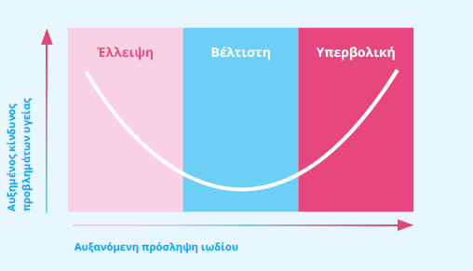
Η λήψη της σωστής ποσότητας ιωδίου είναι σημαντική για την καλή υγεία
Μπορεί να πιστεύεις ότι αν το λίγο ιώδιο είναι καλό για την ανθρώπινη υγεία, τότε η κατανάλωση
περισσότερου ιωδίου είναι ακόμα καλύτερη. Αλλά όπως πολλά θρεπτικά συστατικά, μπορείς να
έχεις πάρα πολύ από αυτό. Ένα παράδειγμα αυτού είναι τα φύκια. Αν και είναι μια καλή πηγή
ιωδίου, έχουν πολύ υψηλή περιεκτικότητα σε ιώδιο, επομένως είναι σημαντικό να κατανοήσουμε
πόσο πρέπει να τρώμε. Η εξασφάλιση επαρκούς αλλά όχι υπερβολικής πρόσληψης ιωδίου είναι
απαραίτητη για την υγεία

Slide 14
Συνιστώμενη πρόσληψη ιωδίου
– και για την εγκυμοσύνη και το θηλασμό
Ο Παγκόσμιος Οργανισμός Υγείας (ΠΟΥ) συνιστά την ακόλουθη πρόσληψη ιωδίου ανά ημέρα(2007). Αυτές οι συστάσεις βασίζονται στη μέση ημερήσια πρόσληψη ιωδίου που είναι απαραίτητη για τη διατήρηση των θυρεοειδικών ορμονών και της συνολικής ευημερίας για διαφορετικές ηλικιακές ομάδες και στάδια ζωής.

Slide 15
Συνιστώμενη πρόσληψη
Γεγονός
Ένα μg (μικρογραμμάριο) είναι τόσο μικρή ποσότητα που είναι δύσκολο να απεικονιστεί. Η ποσότητα ιωδίου που χρειάζεσαι ανά ημέρα είναι τόσο μικρή που θα χρειαστείς λιγότερο από ένα κουταλάκι του γλυκού ιωδίου για όλη σου τη ζωή.

Slide 16
Ο κύκλος του ιωδίου
Το ταξίδι του ιωδίου ξεκινά από τον ωκεανό, όπου τα ψάρια, τα οστρακοειδή και τα φύκια το απορροφούν από το θαλασσινό νερό. Από τον ωκεανό, το ιώδιο εξατμίζεται στον αέρα σε μικροσκοπικά σταγονίδια. Αυτά τα σταγονίδια πέφτουν στη στεριά όταν βρέχει και το έδαφος απορροφά το ιώδιο.

Slide 17
Ο κύκλος του ιωδίου
Επιπλέον, οι εθνικοί κανονισμοί για την περιεκτικότητα σε ιώδιο στις ζωοτροφές, τα προγράμματα εμπλουτισμού τροφίμων και ιωδίωσης αλατιού επηρεάζουν το επίπεδο ιωδίου στα τρόφιμα. Σε ορισμένες χώρες, το ιώδιο χρησιμοποιείται επίσης ως απολυμαντικό κατά το άρμεγμα και έτσι το γάλα και τα γαλακτοκομικά προϊόντα είναι επίσης καλές πηγές ιωδίου στη διατροφή σου. Ως εκ τούτου, το ιώδιο εισέρχεται στην τροφική αλυσίδα με διάφορους τρόπους.
Ο εμπλουτισμός είναι όταν απαραίτητες βιταμίνες ή μέταλλα, όπως το ιώδιο, προστίθενται σε ορισμένα τρόφιμα όπως το αλάτι, το ψωμί, τα δημητριακά ή το γάλα. Ο στόχος είναι να αυξηθεί η ποσότητα ορισμένων θρεπτικών συστατικών σε συγκεκριμένα τρόφιμα και να διασφαλιστεί ότι οι άνθρωποι λαμβάνουν επαρκείς ποσότητες από τις σημαντικές βιταμίνες και μέταλλα.
Notes:
Γλωσσάρι: Ο εμπλουτισμός είναι όταν απαραίτητες βιταμίνες ή μέταλλα, όπως τοιώδιο, προστίθενται σε ορισμένα τρόφιμα όπως το αλάτι, το ψωμί, ταδημητριακά ή το γάλα. Ο στόχος είναι να αυξηθεί η ποσότητα ορισμένων θρεπτικών συστατικών σε συγκεκριμένα τρόφιμα και να διασφαλιστεί ότι οι άνθρωποι λαμβάνουν επαρκείς ποσότητες από τις σημαντικές βιταμίνες και μέταλλα.

Slide 18
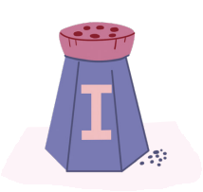
Πώς μπορούν οι χώρες να διασφαλίσουν ότι οι άνθρωποι λαμβάνουν αρκετό ιώδιο στη διατροφή τους;
Οι χώρες μπορεί να έχουν διαφορετικούς τρόπους για να διασφαλίσουν ότι ο πληθυσμός τους καταναλώνει αρκετό ιώδιο. Πολλές χώρες έχουν προγράμματα ιωδίωσης αλατιού, αλλά μπορεί να διαφέρουν ως προς το πόσο ιώδιο προστίθεται στο αλάτι (αυτό εξαρτάται από το πόσο ιώδιο χρειάζονται οι άνθρωποι σε μια συγκεκριμένη χώρα). Σε ορισμένες χώρες, είναι υποχρεωτική η χρήση ιωδιούχου αλατιού (αλάτι με προσθήκη ιωδίου) για την παραγωγή ψωμιού και έτοιμων τροφίμων, ενώ σε άλλες είναι εθελοντική.

Slide 19
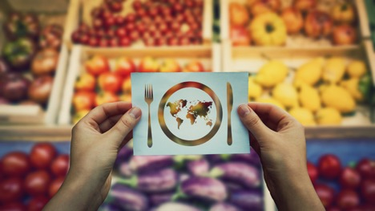
Πώς μπορούν οι χώρες να διασφαλίσουν ότι οι άνθρωποι λαμβάνουν αρκετό ιώδιο στη διατροφή τους;
Υπάρχουν επίσης και άλλοι τρόποι εισαγωγής του ιωδίου στην τροφική αλυσίδα, συμπεριλαμβανομένου του εμπλουτισμού ορισμένων τροφίμων, των ζωοτροφών και της χρήσης απολυμαντικών στην παραγωγή τροφίμων. Αυτά επηρεάζουν το πόσο ιώδιο καταλήγει σε τρόφιμα όπως το γάλα και τα αυγά λόγω του τι τρώνε τα ζώα ή του τρόπου παραγωγής τους. Επιπλέον, σε ορισμένες χώρες διατίθενται συμπληρώματα διατροφής που περιέχουν ιώδιο.
Η νομοθεσία σχετικά με το ιωδιούχο αλάτι, την καλλιέργεια τροφίμων και τις γεωγραφικές συνθήκες μπορεί να δημιουργήσει σημαντικές διαφορές στην πρόσληψη ιωδίου μεταξύ των χωρών – ακόμη και εκείνων που βρίσκονται γεωγραφικά κοντά μία στην άλλη.

Slide 20
Πηγές ιωδίου
Μεγέθη μερίδων για να λαμβάνεις τις συνιστώμενες ημερήσιες ποσότητες ιωδίου μέσω της διατροφής
Notes:
NOTE! This is a country specific page – the current version is the one belonging to UK

Slide 21
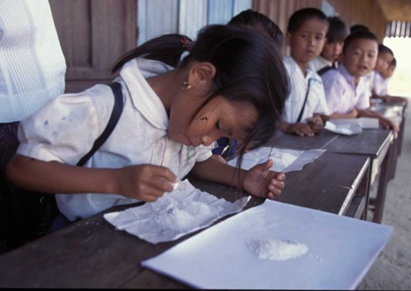
Είναι το αλάτι κακό για εμάς;
Ο ΠΟΥ υποστηρίζει την ιωδίωση αλατιού ως την καλύτερη στρατηγική για να διασφαλιστεί ότι οι άνθρωποι λαμβάνουν αρκετό ιώδιο. Αλλά ο ΠΟΥ ανησυχεί επίσης για το πόσο αλάτι τρώνε οι άνθρωποι, επειδή μπορεί να προκαλέσει άλλα προβλήματα υγείας, όπως υψηλή αρτηριακή πίεση, καρδιακές παθήσεις και εγκεφαλικό. Αυτό που πραγματικά πρέπει να κάνουν οι άνθρωποι είναι να τρώνε λιγότερο αλάτι, αλλά να βεβαιώνονται ότι είναι ιωδιούχο.

Slide 22
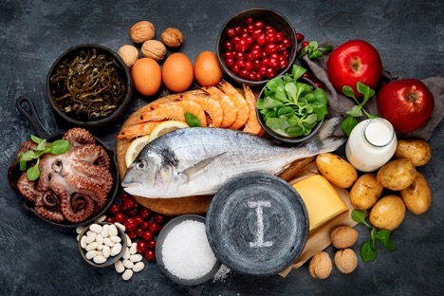
Σχεδιάζοντας γεύματα πλούσια σε ιώδιο: Μια ομαδική εργασία
Σε ένα μικρό γκρουπ ή δύο και δύο μαζί, σκεφτείτε ένα μεσημεριανό φαγητό πλούσιο σε ιώδιο.
Μπορείτε επίσης να συνθέσεις τα τρία κύρια γεύματα για 1) μια εγκυμονούσα, 2) μια μη εγκυμονούσα γυναίκα, 3) έναν vegetarian, και έναν 4) vegan, βεβαιώνοντας ότι οι καλύπτονται οι ανάγκες του ιωδίου.
Παρουσίασε τη δουλειά σου στους υπόλοιπους και συζήτησέ την με τους συμμαθητές σου.
Notes:
There is an extension task to this page/slide
Υπάρχει μια έξτρα άσκηση σε αυτή τη σελίδα/διαφάνεια
Σημείωση: Σε αυτές τις περιπτώσεις όπου είναι δύσκολο να καλύψεις τις ανάγκες του ιωδίου με τη διατροφή, π.χ. ένας vegetarian ή vegan γυναίκα η οποία θέλει να μείνει έγκυος, τα συμπληρώματα πιθανόν να είναι απαραίτητα

Slide 23
Πράγματα να θυμάσαι

Slide 24
Σταυρόλεξο
Notes:
1. Τα λευκά ψάρια, όπως ο μπακαλιάρος και η γλώσσα, είναι καλές πηγές ιωδίου.
2. 90 γρ ανά ημέρα είναι η συνιστώμενη πρόσληψη ιωδίου των βρεφών.
3. Οι θυροειδικές ορμόνες παράγονται στον θυρεοείδή αδένα.
4. Η Ελβετία ήταν η πρώτη χώρα στον κόσμο που πρόσθεσε το ιώδιο στο αλάτι.
5. Το ιώδιο κατά τη διάρκεια της εγκυμοσύνης παίζει σημαντικό ρόλο στην ανάπτυξη του εγκεφάλου του μωρού.

Slide 25
Εντόπισε τα λάθη
Η επαρκής πρόσληψη ιωδίου είναι απαραίτητη για την πρόληψη της έλλειψης σιδήρου.
Το να υπάρχει αρκετό ιώδιο στη διατροφή είναι ιδιαίτερα σημαντικό κατά τη διάρκεια της τρίτης ηλικίας.
Μια παγκόσμια εκστρατεία πριν από 100 χρόνια για το ιωδιούχο αλάτι βοήθησε στη μείωση της συχνότητας της κώφωσης.
Εκτός από το ιωδιούχο αλάτι, άλλες σημαντικές πηγές ιωδίου είναι η σοκολάτα και το ρύζι.
Notes:
Σωστές απαντήσεις:
Η επαρκής πρόσληψη ιωδίου είναι απαραίτητη για την πρόληψη της έλλειψης ιωδίου.
Το να υπάρχει αρκετό ιώδιο στη διατροφή είναι ιδιαίτερα σημαντικό κατά της εγκυμοσύνης.
Μια παγκόσμια εκστρατεία πριν από 100 χρόνια για το ιωδιούχο αλάτι βοήθησε στη μείωση της συχνότητας της βρογχοκήλης.
Εκτός από το ιωδιούχο αλάτι, άλλες σημαντικές πηγές ιωδίου είναι τα θαλασσινά και τα γαλακτοκομικά προϊόντα.

Slide 26
Ενότητα A ασκήσεις - απαντήσεις
A1: Ποιες λειτουργίες επηρεάζει και ρυθμίζει το ιώδιο στο σώμα σου; (Μπορείς να επιλέξεις περισσότερες από μία απαντήσεις.)
Κυκλοφορία του αίματος
Μεταβολισμός
Ανάπτυξη του εγκεφάλου, ιδιαίτερα κατά την εγκυμοσύνη και την πρώιμη παιδική ηλικία
Αναπαραγωγικές λειτουργίες και γονιμότητα
Αναπνευστική λειτουργία
Ανάπτυξη, ιδιαίτερα κατά την παιδική ηλικία και την εφηβεία
Notes:
Σωστές απαντήσεις:
Μεταβολισμός
Ανάπτυξη του εγκεφάλου, ιδιαίτερα κατά την εγκυμοσύνη και την πρώιμη παιδική ηλικία
Ανάπτυξη, ιδιαίτερα κατά την παιδική ηλικία και την εφηβεία

Slide 27
Ενότητα A ασκήσεις - απαντήσεις
A1: Ποιες λειτουργίες επηρεάζει και ρυθμίζει το ιώδιο στο σώμα σου; (Μπορείς να επιλέξεις περισσότερες από μία απαντήσεις.)
Κυκλοφορία του αίματος
Μεταβολισμός
Ανάπτυξη του εγκεφάλου, ιδιαίτερα κατά την εγκυμοσύνη και την πρώιμη παιδική ηλικία
Αναπαραγωγικές λειτουργίες και γονιμότητα
Αναπνευστική λειτουργία
Ανάπτυξη, ιδιαίτερα κατά την παιδική ηλικία και την εφηβεία
Notes:
Σωστές απαντήσεις:
Μεταβολισμός
Ανάπτυξη του εγκεφάλου, ιδιαίτερα κατά την εγκυμοσύνη και την πρώιμη παιδική ηλικία
Ανάπτυξη, ιδιαίτερα κατά την παιδική ηλικία και την εφηβεία

Slide 28
Ενότητα A ασκήσεις - απαντήσεις
A2: Συμπλήρωσε τα κενά
ανεπαρκής πρόσληψη ιωδίου στη διατροφή μπορεί να οδηγήσει σε μια κατάσταση γνωστή ως __________________, η οποία χαρακτηρίζεται από έναν διευρυμένο________________ _____________.
Η καμπύλη σε σχήμα U δείχνει ότι μπορείς να προσλάβεις και _______ και πάρα πολύ _______ ιώδιο.
Όταν υπάρχει πολύ λίγο ιώδιο κατά τη διάρκεια της εγκυμοσύνης, μπορεί να οδηγήσεις σε ____________ και εξασθενημένη ανάπτυξη του __________________________ .
Notes:
Σωστές απαντήσεις:
Η ανεπαρκής πρόσληψη ιωδίου στη διατροφή μπορεί να οδηγήσει σε μια κατάσταση γνωστή ως ___βρογχοκήλη___, η οποία χαρακτηρίζεται από έναν διευρυμένο _θυρεοειδή αδένα_.
Η καμπύλη σε σχήμα U δείχνει ότι μπορείς να προσλάβεις και __πολύ_ και πάρα πολύ _λίγο_ ιώδιο.
Η κατανάλωση υπερβολικών ποσοτήτων ιωδίου μπορεί να οδηγήσει σε έναν _υπερλειτουργικό_ θυρεοειδή αδένα.
Όταν υπάρχει πολύ λίγο ιώδιο κατά τη διάρκεια της εγκυμοσύνης, μπορεί να οδηγήσεις σε _ανεπάρκεια_ και εξασθενημένη ανάπτυξη του _εγκεφάλου_ .

Slide 29
Ενότητα A ασκήσεις - απαντήσεις
A3: Ποιες τροφές είναι καλές πηγές ιωδίου; (Μπορείς να επιλέξεις περισσότερες από μία απαντήσεις)
Αυγά
Ψωμί
Δημητριακά
Γάλα και γαλακτοκομικά προϊόντα
Ψάρια και θαλασσινά
FΦρούτα και λαχανικά
Πατάτες
Φυτικά έλαια
Ιωδιούχο αλάτι
Notes:
Σωστές απαντήσεις:
Αυγά
Γάλα και γαλακτοκομικά προϊόντα and dairy
Ψάρια και θαλασσινά
Ιωδιούχο αλάτι

Slide 30
Ενότητα A ασκήσεις - απαντήσεις
A3: Ποιες τροφές είναι καλές πηγές ιωδίου; (Μπορείς να επιλέξεις περισσότερες από μία απαντήσεις)
Αυγά
Ψωμί
Δημητρικά
Γάλα και γαλακτοκομικά προϊόντα
Ψάρια και θαλασσινά
Φρούτα και λαχανικά
Πατάτες
Φυτικά έλαια
Ιωδιούχο αλάτι
Notes:
Σωστές απαντήσεις:
Αυγά
Γάλα και γαλακτοκομικά προϊόντα and dairy
Ψάρια και θαλασσινά
Ιωδιούχο αλάτι

Slide 31
Ενότητα A ασκήσεις - απαντήσεις
A4: Πόσο ιώδιο συμβουλεύει ο ΠΟΥ στους εφήβους να καταναλώνουν την ημέρα;
100 µg
150 µg
200 µg
250 µg
350 µg
600 µg
1000 µg
Notes:
Σωστή απάντηση:
150 µg

Slide 32
Ενότητα A ασκήσεις - απαντήσεις
A4: Πόσο ιώδιο συμβουλεύει ο ΠΟΥ στους εφήβους να καταναλώνουν την ημέρα;
100 µg
150 µg
200 µg
250 µg
350 µg
600 µg
1000 µg
Notes:
Σωστή απάντηση:
150 µg

Slide 33
Ενότητα A ασκήσεις - απαντήσεις
A5: Πόσο ιώδιο συμβουλεύει ο ΠΟΥ να καταναλώνουν οι έγκυες γυναίκες ανά ημέρα;
75 µg
100 µg
150 µg
175 µg
200 µg
250 µg
600 µg
1000 µg
Notes:
Σωστή απάντηση:
250 µg

Slide 34
Ενότητα A ασκήσεις - απαντήσεις
A5: Πόσο ιώδιο συμβουλεύει ο ΠΟΥ να καταναλώνουν οι έγκυες γυναίκες ανά ημέρα;
75 µg
100 µg
150 µg
175 µg
200 µg
250 µg
600 µg
1000 µg
Notes:
Σωστή απάντηση:
250 µg

Slide 35
Ενότητα A ασκήσεις - απαντήσεις
A6: Γιατί είναι ζωτικής σημασίας το ιώδιο κατά τη διάρκεια της εγκυμοσύνης; (Μπορείς να επιλέξεις περισσότερες από μία απαντήσεις)
Είναι σημαντικό για την ανάπτυξη των οστών και των δοντιών του μωρού
Είναι σημαντικό για την ανάπτυξη του εγκεφάλου και του νευρικού συστήματος του μωρού
Εξασφαλίζει τη συνολική ανάπτυξη του μωρού
Είναι σημαντικό για την ανάπτυξη των οργάνων και του δέρματος του μωρού
Notes:
Σωστές απαντήσεις:
Είναι σημαντικό για την ανάπτυξη του εγκεφάλου και του νευρικού συστήματος του μωρού
Εξασφαλίζει τη συνολική ανάπτυξη του μωρού

Slide 36
Ενότητα A ασκήσεις - απαντήσεις
A6: Γιατί είναι ζωτικής σημασίας το ιώδιο κατά τη διάρκεια της εγκυμοσύνης; (Μπορείς να επιλέξεις περισσότερες από μία απαντήσεις)
Είναι σημαντικό για την ανάπτυξη των οστών και των δοντιών του μωρού
Είναι σημαντικό για την ανάπτυξη του εγκεφάλου και του νευρικού συστήματος του μωρού
Εξασφαλίζει τη συνολική ανάπτυξη του μωρού
Είναι σημαντικό για την ανάπτυξη των οργάνων και του δέρματος του μωρού
Notes:
Σωστές απαντήσεις:
Είναι σημαντικό για την ανάπτυξη του εγκεφάλου και του νευρικού συστήματος του μωρού
Εξασφαλίζει τη συνολική ανάπτυξη του μωρού

Slide 37
Ενότητα A ασκήσεις - απαντήσεις
A7: Πόσα ή πόσο πολύ;
Πόσα αυγά πρέπει κάποιος να τρώει μέσα στη μέρα για να προσλαμβάνει αρκετό ιώδιο σαν έφηβος;
2 αυγά
5 αυγά
6 αυγά
9 αυγά
Notes:
Σωστή απάντηση:
5 αυγά (για την Κύπρο)
Προσοχή: Παρακαλλώ δώστε έμφαση, ότι αυτό είναι μόνο μια άσκηση. Είναι σημαντικό να συμπεριλαμβάνετε κι άλλες πηγές ιωδίου στη διατροφή σας, και όχι μόνο αποκλειστικά τα αυγά.

Slide 38
Ενότητα A ασκήσεις - απαντήσεις
A7: Πόσα ή πόσο πολύ;
Πόσα αυγά πρέπει κάποιος να τρώει μέσα στη μέρα για να προσλαμβάνει αρκετό ιώδιο σαν έφηβος;
2 αυγά
5 αυγά
6 αυγά
9 αυγά
Notes:
Σωστή απάντηση:
5 αυγά (για την Κύπρο)
Προσοχή: Παρακαλλώ δώστε έμφαση, ότι αυτό είναι μόνο μια άσκηση. Είναι σημαντικό να συμπεριλαμβάνετε κι άλλες πηγές ιωδίου στη διατροφή σας, και όχι μόνο αποκλειστικά τα αυγά.

Slide 39
Ενότητα A ασκήσεις - απαντήσεις
A7: Πόσα ή πόσο πολύ;
Πόσες μερίδες λευκού ψαριού πρέπει να τρώτε την ημέρα για να έχετε αρκετό ιώδιο ως έφηβος;
1 μερίδα
2 μερίδες
3 μερίδες
4 μερίδες
Notes:
Σωστή απάντηση:
1 μερίδα

Slide 40
Ενότητα A ασκήσεις - απαντήσεις
A7: Πόσα ή πόσο πολύ;
Πόσες μερίδες λευκού ψαριού πρέπει να τρώτε την ημέρα για να έχετε αρκετό ιώδιο ως έφηβος;
1 μερίδα
2 μερίδες
3 μερίδες
4 μερίδες
Notes:
Σωστή απάντηση:
1 μερίδα

Slide 41
Ενότητα A ασκήσεις - απαντήσεις
A7: Πόσα ή πόσο πολύ;
Πόσα ποτήρια αγελαδινό γάλα πρέπει να πίνετε την ημέρα για να έχετε αρκετό ιώδιο ως έφηβος;
1 ½ ποτήρι γάλα
2 ποτήρια γάλα
2 ½ ποτήρια γάλα
5 ποτήρια γάλα
Notes:
Σωστή απάντηση:
5 ποτήρια γάλα

Slide 42
Ενότητα A ασκήσεις - απαντήσεις
A7: Πόσα ή πόσο πολύ;
Πόσα ποτήρια αγελαδινό γάλα πρέπει να πίνετε την ημέρα για να έχετε αρκετό ιώδιο ως έφηβος;
1 ½ ποτήρι γάλα
2 ποτήρια γάλα
2 ½ ποτήρια γάλα
5 ποτήρια γάλα
Notes:
Σωστή απάντηση:
5 ποτήρια γάλα

Slide 43
Ομαδικές ασκήσεις στην Ενότητα Β
Eυαισθητοποίηση για το ιώδιο: δημιουργία ενός ερωτηματολόγιου για το κοινό
Ανίχνευση ιωδίου: χαρτογράφηση παγκόσμιων
προγραμμάτων ενδυνάμωσης
Άσκηση
Συνεργάσου με τους συμμαθητές σας για να δημιουργήσεις ένα ερωτηματολόγιο που θα ρωτά την οικογένεια και τους φίλους σου ή άτομα από το περιβάλλον σου για το ιώδιο και πώς αυτό επηρεάζει την υγεία τους.
Πώς να φτιάξεις ένα ερωτηματολόγιο και πώς να κάνεις τη μελέτη΄΄΄΄΄΄; Δες περισσότερα στην πλατφόρμα της αλφαβήτα του ιωδίου.
Άσκηση
Συνεργάσου με την ομάδα σου για να δημιουργήσεις αρχεία τροφών με ιώδιο, εστιάζοντας στο πού λαμβάνεις ιώδιο στη διατροφή σου. Χρησιμοποίησε το εργαλείο ανατροφοδότησης ιωδίου.
Πώς να κάνεις μια καταγραφή τροφίμων; Δες περισσότερα στην πλατφόρμα της αλφαβήτα του ιωδίου.
Έρευνα ιωδίου: εξερεύνηση των τοπικών πηγών
τροφίμων
Ανίχνευση ιωδίου: χαρτογράφηση παγκόσμιων
προγραμμάτων ενδυνάμωσης
Άσκηση
Εξερεύνησε τοπικά καταστήματα και υπεραγορές για να ανακαλύψεις τρόφιμα πλούσια σε ιώδιο. Συνεργάσου με την ομάδα σου για να επιλέξεις καταστήματα, να εξετάσεις προϊόντα και να τεκμηριώσεις τα ευρήματα. Ετοίμασε μια παρουσίαση για την τάξη. Εναλλακτικά, κάνε μια διαδικτυακή αναζήτηση.
Βρες οδηγίες για την έρευνά σου στην πλατφόρμα της αλφαβήτα του ιωδίου.
Άσκηση
Εσύ και η ομάδα σου θα μελετήσεις και θα συγκρίνεις προγράμματα ενίσχυσης ιωδίου σε διάφορες χώρες, συμπεριλαμβανομένης της δικής σου.
Μάθε περισσότερα για τα προγράμματα ενδυνάμωσης στην πλατφόρμα της αλφαβήτα του ιωδίου.
Notes:
Η άσκηση ‘Ανίχνευση ιωδίου: χαρτογράφηση παγκόσμιων προγραμμάτων ενδυνάμωσης’ απαιτεί σύνδεση στο διαδίκτυο για τους μαθητές.
Προετοιμαστείτε για την ομαδική εργασία αποφασίζοντας:
ποια από τις τέσσερα εργασίες μπορούν να επιλέξουν οι μαθητές ή κάντε μια προεπιλογή όπου επιλέγετε την εργασία
ανάλογα με το μέγεθος της ομάδας, θα εξαρτηθεί από τον αριθμό των μαθητών και την επιλεγμένη εργασία
πώς θα χωρίσετε τους μαθητές σε ομάδες
Κατά την εισαγωγή της ομαδικής εργασίας βεβαιωθείτε ότι:
παρέχετε σαφείς οδηγίες για την εργασία, συμπεριλαμβανομένης ακριβούς καθοδήγησης για το τι πρέπει να κάνουν οι μαθητές και λεπτομέρειες για το αναμενόμενο αποτέλεσμα της ομαδικής εργασίας τους
εξηγήστε στους μαθητές με ποια κριτήρια θα αξιολογηθούν οι παρουσιάσεις τους στην τάξη
Για την ενότητα Β και Γ οι παρουσιάσεις των ομάδων μπορούν να αξιολογηθούν με τα ακόλουθα κριτήρια:
ικανότητα των μαθητών να διατυπώνουν ερευνητικά ερωτήματα
συλλογή και ανάλυση δεδομένων
πόσο αποτελεσματικά έχουν εργαστεί οι μαθητές στην ομάδα
την ικανότητα των μαθητών να μοιράζονται ιδέες και να επικοινωνούν τα ευρήματά τους
Πρωτοτυπία και δημιουργικότητα των μαθητών

Slide 44
Ομαδική άσκηση στην Ενότητα Γ
Notes:
Προετοιμαστείτε για την ομαδική εργασία αποφασίζοντας:
ποια από τις πέντε εργασίες μπορούν να επιλέξουν οι μαθητές ή κάντε μια προεπιλογή όπου επιλέγετε την εργασία
ανάλογα με το μέγεθος της ομάδας, θα εξαρτηθεί από τον αριθμό των μαθητών και την επιλεγμένη εργασία
πώς θα χωρίσετε τους μαθητές σε ομάδες
Κατά την εισαγωγή της ομαδικής εργασίας βεβαιωθείτε ότι:
παρέχετε σαφείς οδηγίες για την εργασία, συμπεριλαμβανομένης ακριβούς καθοδήγησης για το τι πρέπει να κάνουν οι μαθητές και λεπτομέρειες για το αναμενόμενο αποτέλεσμα της ομαδικής εργασίας τους
εξηγήστε στους μαθητές με ποια κριτήρια θα αξιολογηθούν οι παρουσιάσεις τους στην τάξη
Για την ενότητα Β και Γ οι παρουσιάσεις των ομάδων μπορούν να αξιολογηθούν με τα ακόλουθα κριτήρια:
ικανότητα των μαθητών να διατυπώνουν ερευνητικά ερωτήματα
συλλογή και ανάλυση δεδομένων
πόσο αποτελεσματικά έχουν εργαστεί οι μαθητές στην ομάδα
την ικανότητα των μαθητών να μοιράζονται ιδέες και να επικοινωνούν τα ευρήματά τους
Πρωτοτυπία και δημιουργικότητα των μαθητών

